Slide 1
Информация для родителей будущих первоклассников об организации приема на 2021 – 2022 учебный год

Slide 2
Государственное бюджетное общеобразовательное учреждение гимназия № 441 Фрунзенского района Санкт-Петербурга Адрес: улица Олеко Дундича, д. 37 к. 2, литер А.

Slide 3
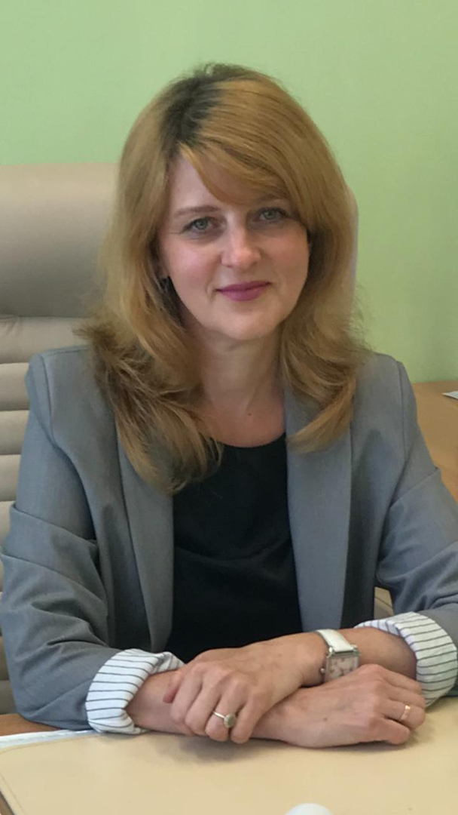
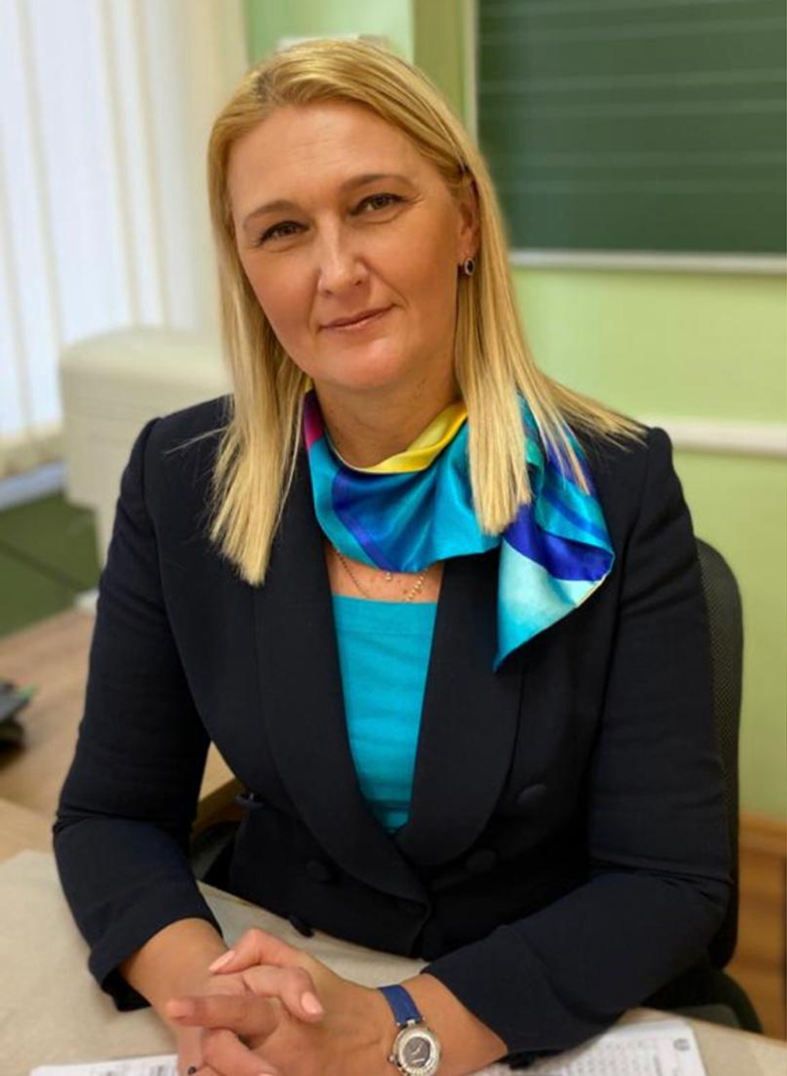
Администрация Гимназии № 441
Директор Гимназии:
Кулагина Нина Ивановна
Тел.: 241-30-73
Заместитель директора (начальная школа):
Петрушевская Наталья Валерьевна
Тел.: 241-30-71

Slide 4
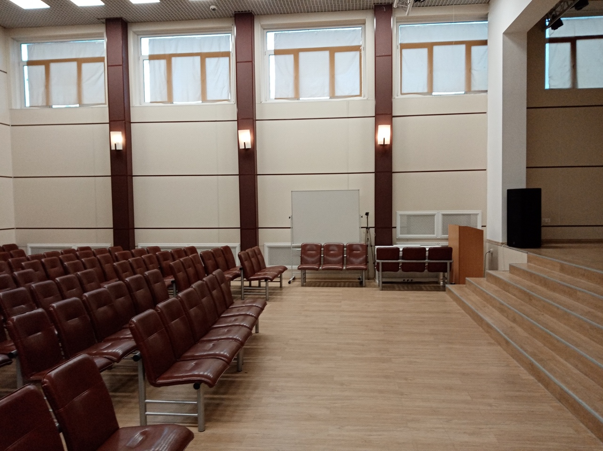
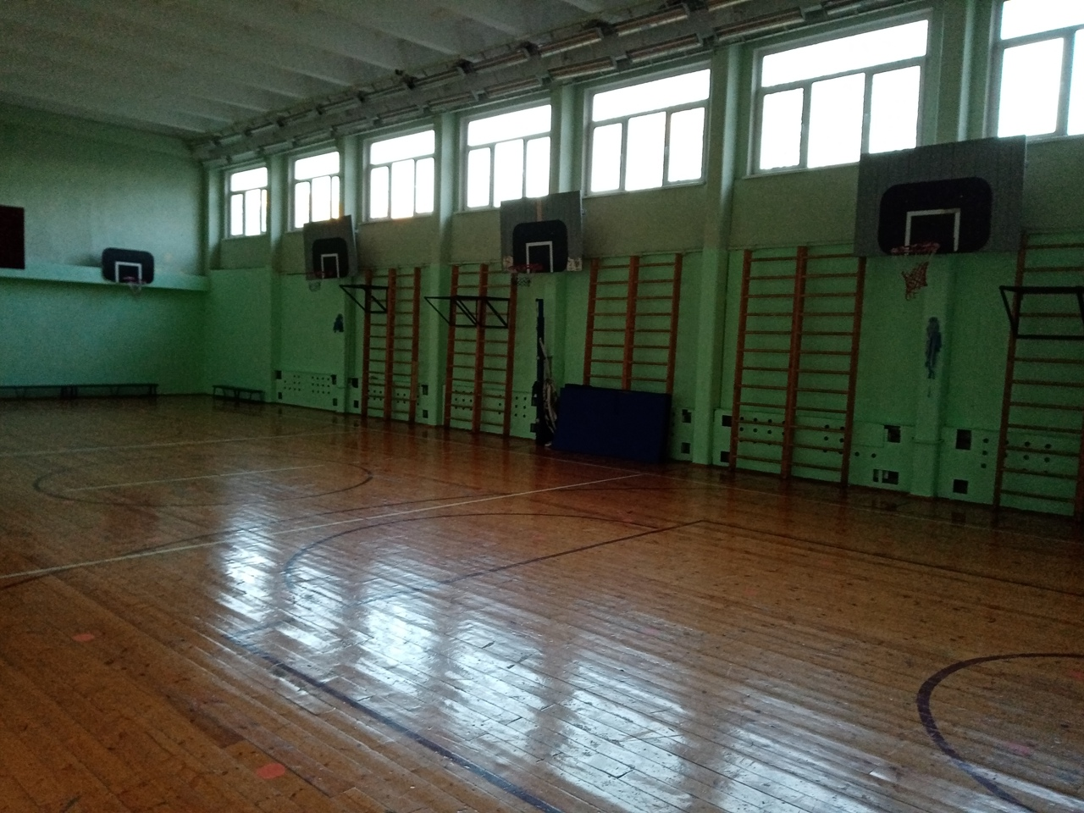
Экскурсия по школе
Актовый зал
Спортивный зал

Slide 5
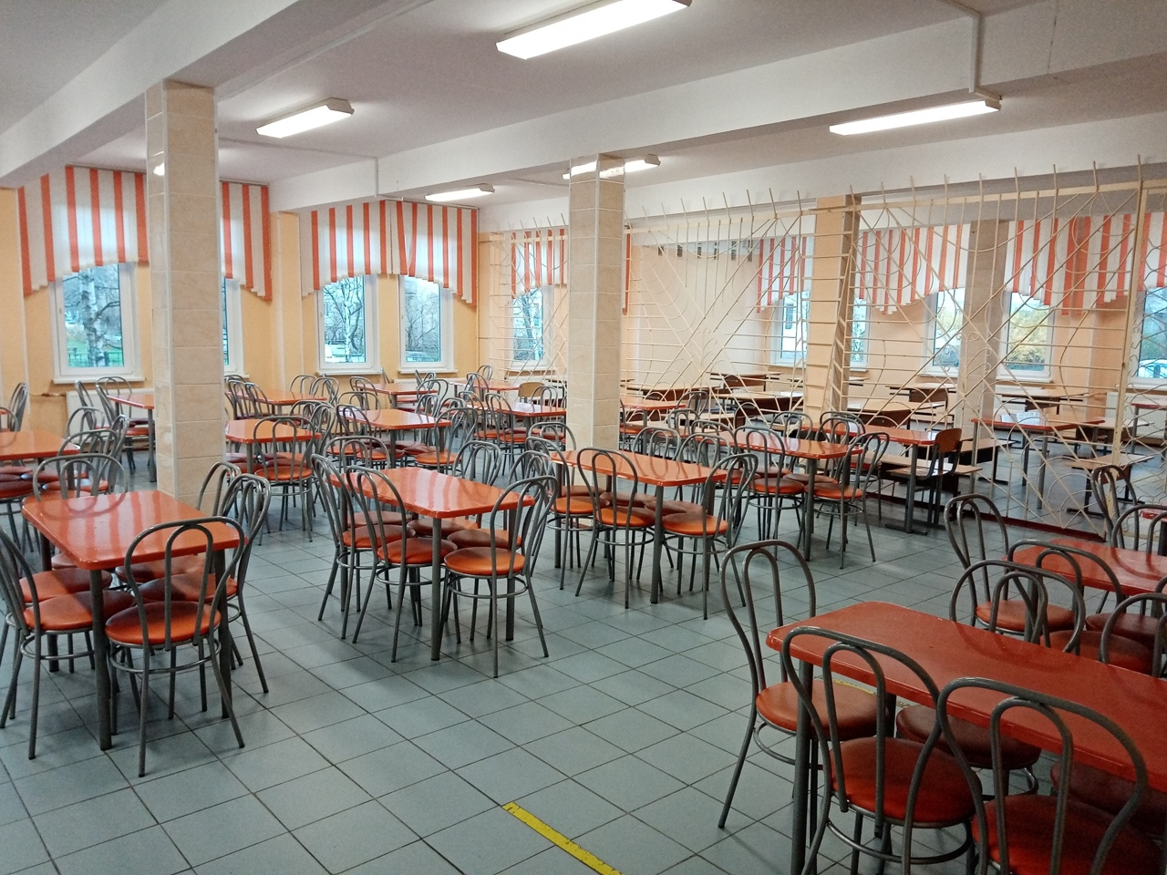
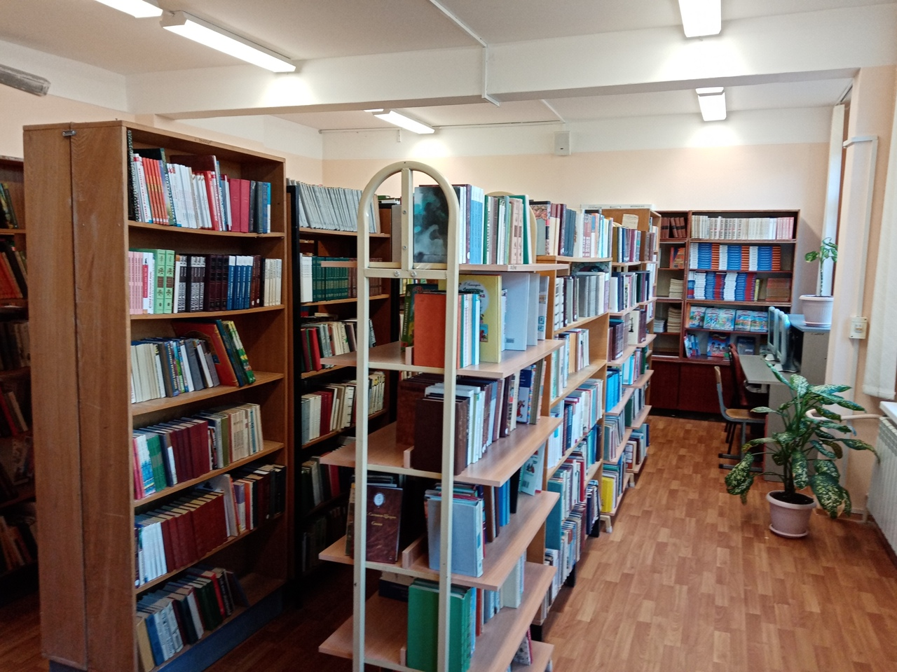
Экскурсия по школе
Столовая
Библиотека

Slide 6
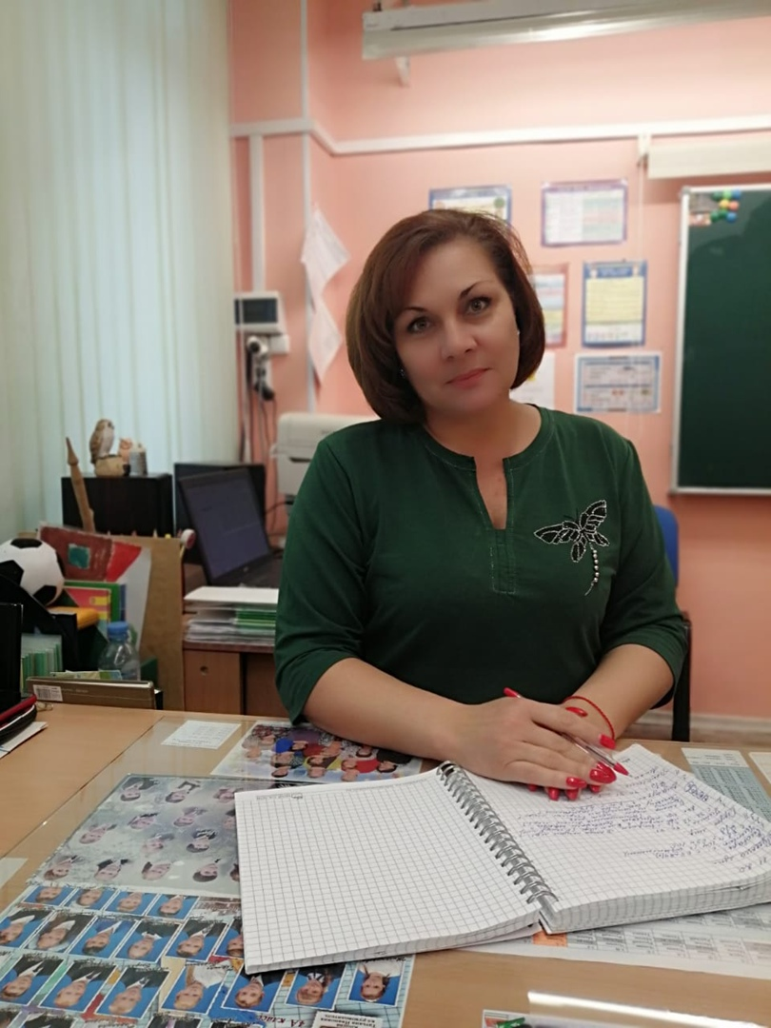
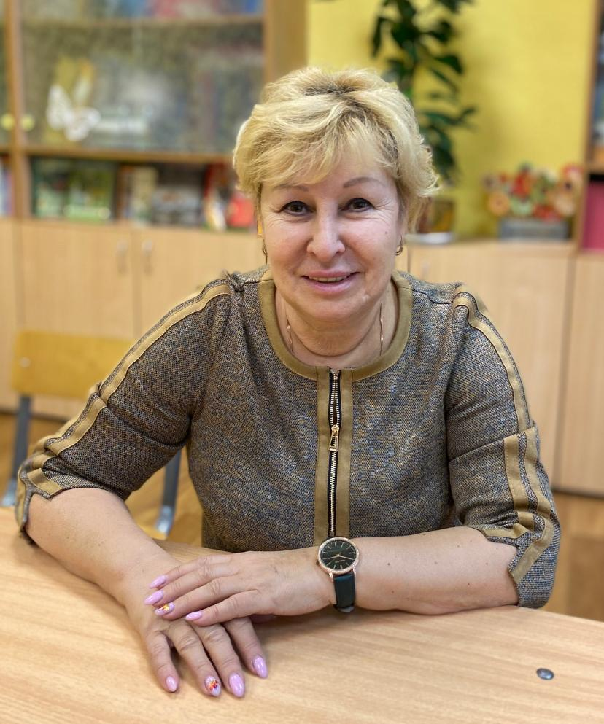
Учителя первых классов в 2021-2022 учебном году
Коцева Татьяна Ивановна
(высшая квалификационная категория)
Чепрова Лариса Геннадиевна
(высшая квалификационная категория)

Slide 7
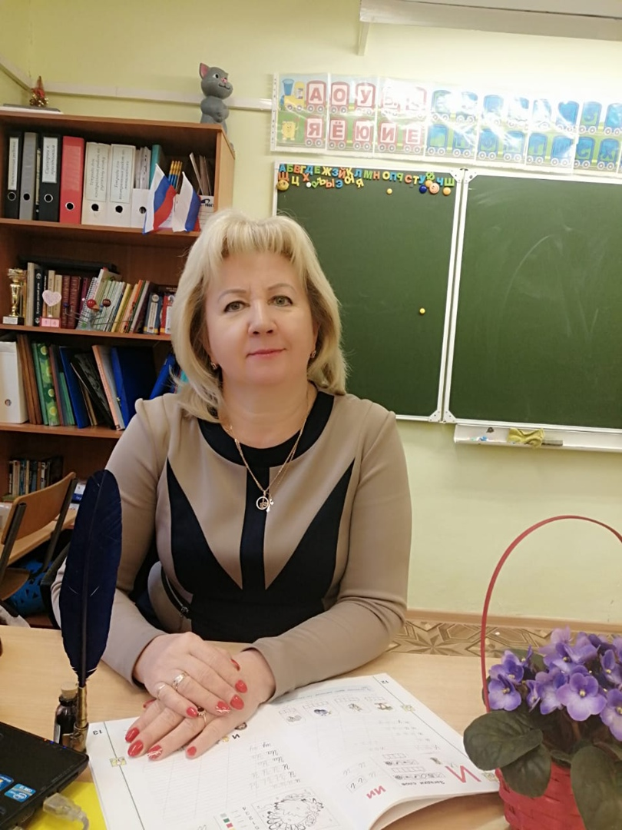
Учителя первых классов в 2021-2022 учебном году
Петрушевская Наталья Валерьевна
(высшая квалификационная категория)
Сушко Татьяна Юрьевна
(высшая квалификационная категория)

Slide 8
Учебно-методический комплекс системы учебников «Школа России» (ФГОС)

Slide 9
Режим дня учащихся первых классов
Уроки | 4 урока 9.00 – 12.40 | 5 уроков 9.00 – 13.40
Обед, прогулка | 12.40 – 14.15 | 13.40 – 15.15
Внеурочная деятельность | 14.15 – 16.00 | 15.15 – 17.00
ГПД | 15.35 – 18.00 | 16.35 – 18.00

Slide 10
Особенности организации обучения первоклассников
пятидневная учебная неделя;
дополнительная неделя каникул (в феврале);
четыре дня в неделю по 4 урока и один день 5 уроков;
в первом полугодии уроки по 35 минут;
во втором полугодии уроки по 40 минут;
в первой четверти динамическая пауза между уроками;
безотметочная система оценивания;
отсутствие домашних заданий
! Если Вы хотите сформировать у ребенка качественные навыки чтения, письма, счета, то не отказывайтесь от тренировочных упражнений, которые может порекомендовать учитель

Slide 11
Психологическая готовность ребенка к школе
«Быть готовым к школе … не значит уметь читать, писать и считать. Быть готовым к школе – значит быть готовым всему этому научиться»
Л. А. Венгер
С материалами педагога-психолога Гимназии 441 Тумаровой Н.В. по данной теме Вы можете ознакомиться по ссылке:
оhttps://gymnasium441.ru/index.php/roditelyam-budushchikh-pervoklassnikov/sovety-shkolnogo-psikhologa

Slide 12
Готовность ребенка к самообслуживанию
Учите детей самостоятельно:
- собирать свои вещи;
завязывать шнурки;
надевать одежду;
и многое другое в школе придется делать ребенку самому, да еще и в условиях ограниченного переменой времени.

Slide 13
Что необходимо приобрести для ученика 1 класса?
Памятку с информацией для родителей по приобретению необходимых принадлежностей и советы по выбору портфеля Вы можете прочитать по ссылке:
https://gymnasium441.ru/index.php/roditelyam-budushchikh-pervoklassnikov/informatsiya-dlya-postupayushchikh

Slide 14
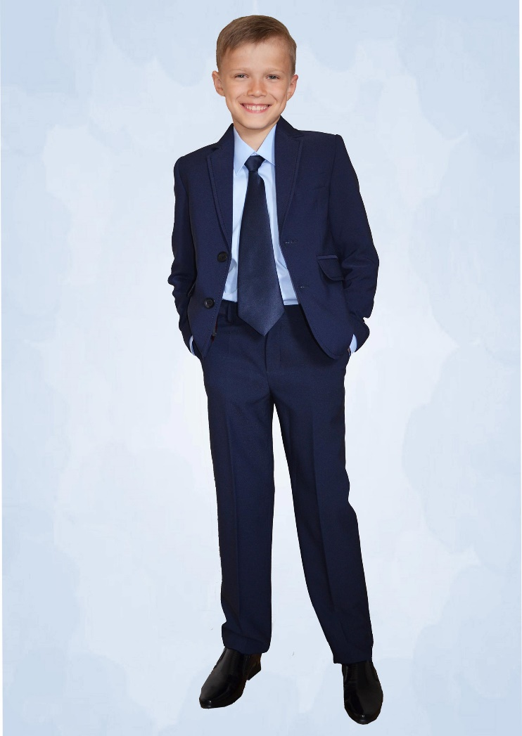
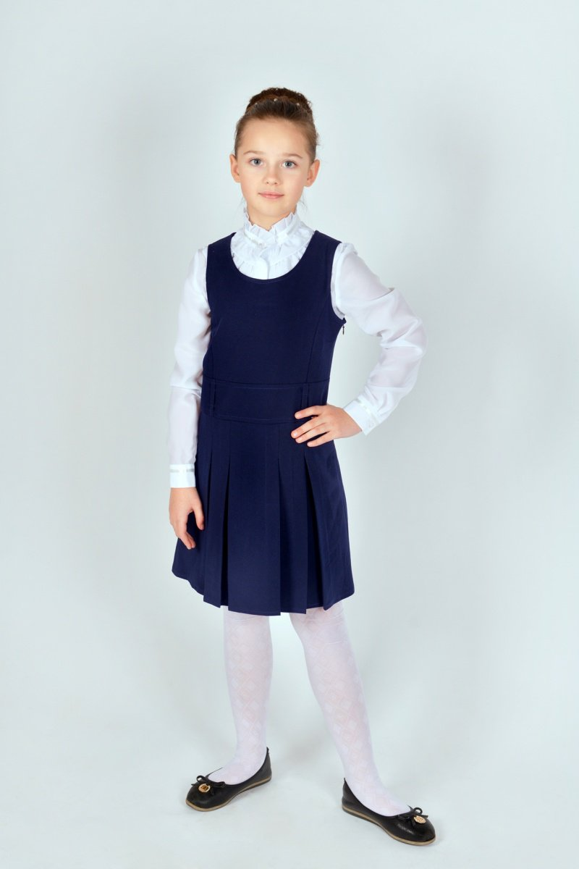
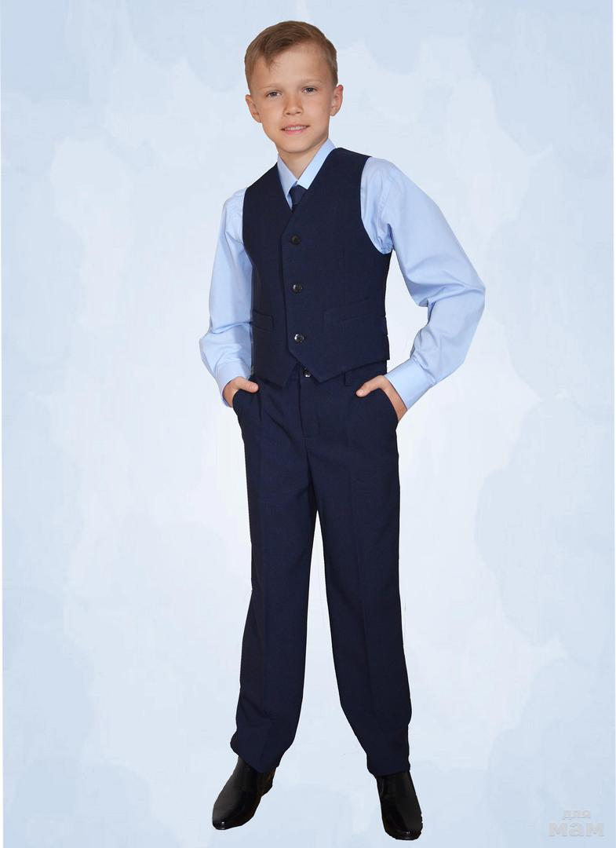
Школьная форма (синий цвет)

Slide 15
Форма для занятий физической культурой
Для занятий на улице (осень, весна)

Slide 16
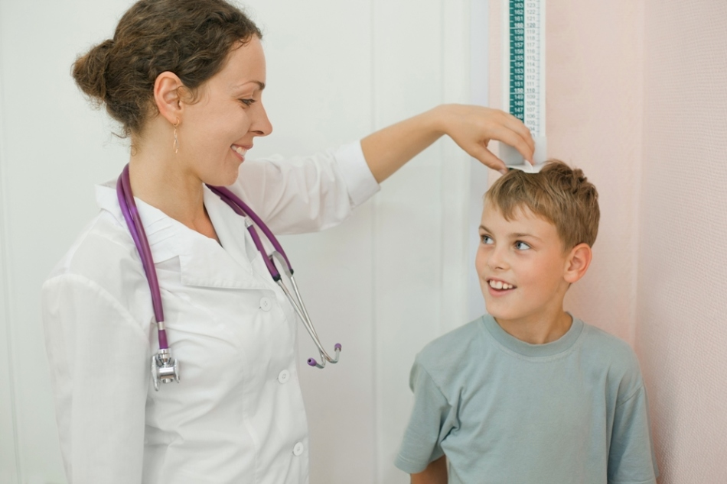
Медицинский осмотр
До 1 августа родителям необходимо сдать медицинскую карту ребенка.
В августе все дети осматриваются врачом в медицинском кабинете Гимназии.

Slide 17
Организация приема в первые классы

Slide 18
В 2021 году сохраняются основные правила приема в первые классы:
микрорайоны (адреса домов, закрепленных за общеобразовательным учреждением);
возраст детей на 1 сентября (не младше 6,5 и не старше 8 лет);
наличие федеральной или региональной льготной категории
! Изменились сроки приемной кампании:
в 2021 году прием заявлений о зачислении в первые классы начнется 1 апреля

Slide 19
Микрорайон ГБОУ Гимназии № 441
ул. Олеко Дундича, д. 35, к. 1;
ул. Олеко Дундича, д. 35, к. 3;
ул. Олеко Дундича, д. 39, к. 1;
ул. Малая Карпатская, д. 17;
ул. Бухарестская, д. 146, к. 1;
ул. Бухарестская, д. 146, к. 3;
ул. Бухарестская, д. 148;
ул. Бухарестская, д. 150;
ул. Бухарестская, д. 152, к. 2

Slide 21
Подача электронного заявления
Подача электронного заявления родителями (законными представи-телями) детей в первые классы общеобразовательных учреждений Санкт-Петербурга осуществляется в любом «Многофункциональном центре предоставления государственных и муниципальных услуг» или через «Личный кабинет» на портале «Государственных и муниципальных услуг».

Slide 22
Подача документов в общеобразовательное учреждение
паспорт + копия одного из родителей (законных представи-телей);
свидетельство о рождении ребенка + копия;
форма № 9 или № 3, или 8;
СНИЛС ребенка + копия

Slide 23
Спасибо за внимание!

